Slide 1
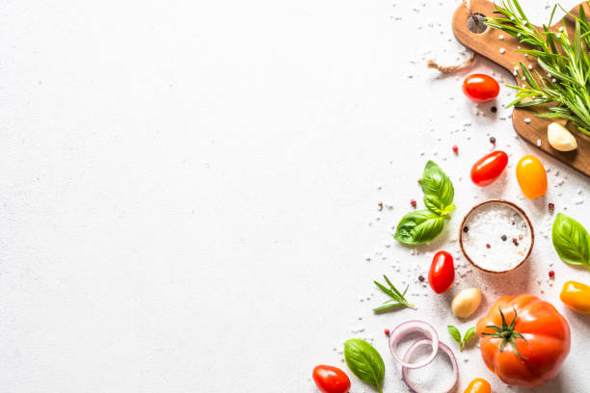
תזונת
הריון ,תינוקות וילדים
המרכז לרפואה טבעית
המחלקה לתזונה

Slide 2

רקע
כשנה לפני כניסה להריון משפיעה ההתנהלות התזונתית של
האם על בריאותה ובריאות התינוק .
כמו כן ההשפעה על הריון תקין , משקל העובר ,גודל הראש והצלחת ההנקה .
תזונה בריאה בהריון מעניקה לתינוק העתידי בריאות שלמה
ובהן איברים מושלמים חזקים , חלב אם מזין ואיכותי .
בנוסף בריאות האם יחד עם חיוניות , מרץ ,מחשבות טובות
אף הן נובעות מתזונה נכונה .

Slide 3
מזונות מומלצים לנשים בהריון
דגנים מלאים : שיבולת שועל , קינואה , אורז מלא.
פחמימות מלאות ומורכבות שומרות על רמות סוכר תקינות
בדם ומכילות ויטמינים ומינרלים בעלי השפעה מרגיעה ושומרת
על אנרגיה מאוזנת ומזינה .
שומנים : שמן זית לא מחומם , זרעי פשתן טחונים, גרעיני
דלעת ,אבוקדו, טחינה ,אגוזי מלך, פקאנים- אשר תורמים להתפתחות עצמית ומוחית תקינה של העובר וכן לבריאות
האם .
מים: לשתות לפחות 4-5 כוסות מים ליום , אין להפריז
בשתיית המים כגון: 2 עד 3 ליטר עלול להזיק לכליות.
חשיבות על צריכה מרובה של פירות וירקות מגוונים

Slide 4
ממה להימנע בהריון ודגשים..
מוצרי חלב: עדיף להימנע ,במידה ואוכלים נעדיף אורגני .
מוצרי החלב -הינם עתירים בהורמונים ,חומרים משמרים
אשר פוגעים בבריאות העובר.
חטיפים : להימנע ככל האפשר תחליפים אפשריים:
פירות יבשים, תמרים ,עוגות ביתיות וכד..
קפאין -לצמצם צריכה ככל שניתן
דגים נעים
אלומיניום ופלסטיק: שימוש בכלים חד"פ עם אוכל חם גורם להצטברות אלומיניום במוח של העובר .
צבעים מלאכותיים : גומי, במבה ,צבעי מאכל
בשרים מתועשים: נקניקיות ,פסטרמה , קציצות מעובדות,
שניצל מתועש ועוד...

Slide 5
ממה להימנע בהריון ודגשים..
סוכר ונתרן: ממתיקים כימיים
מזונות חריפים מידי או חמוצים מידי
מזונות מתובלים יתר על המידה .
מאפים מתועשים
מיני מתיקה ,ממתקים
לצמצם צריכה מרובה של לחם ככל שניתן , ניתן להמיר
בדייסת קוואקר, פריכיות אורז, אגוזים ופירות .

Slide 6
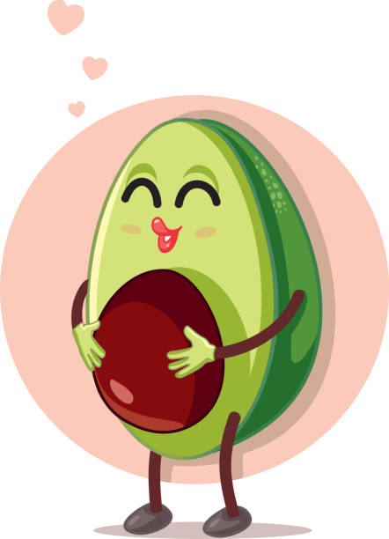
המלצות נוספות
שינה מספקת (7-8 שעות בלילה )
חשיפה לשמש
נשימות
פעילות גופנית מתאימה להריון
צריכה מגוונת של פירות וירקות, אגוזים שקדים

Slide 7
תוספי תזונה
מומלצים במהלך הריון
אומגה 3
ויטמין D
ברזל
חומצה פולית
יוד
סידן
ג'ל אלוורה למצבי עצירות רק קפוא ללא קליפה בהשגחה

Slide 8
הנקה מדוע??
הנקה שומרת על מערכת חיסון תקינה של התינוק .
מפחיתה סיכויים לחולי בעודו תינוק
יחד עם זאת משפיעה עליו ועל עתידו כמבוגר.
הסוכרים בחלב האם נכנסים לתאים בצורה מאוזנת
ויש סיכוי נמוך יותר לסוכרת לעומת תמ"ל אשר הסוכרים
הנמצאים בו הם הרכיב העיקרי אשר עלול לגרום לסוכרת
אצל ילדים .
הנקה מעודדת התכווצות תקינה של הרחם לאחר הלידה
הנקה נותנת קרבה בין האם לתינוק ,זמינות ואיכות.

Slide 9
הנקה מדוע??
הנקה זהו המזון הכי טוב לתינוק שנולד ,בשלבים הראשונים
של חיי התינוק מערכת העיכול שלו עדיין בשלבי התפתחות
וההזנה האפשרית בשבילו היא רק בצורת נוזל ולא מוצרים
מוצקים אשר קשים לפירוק ועיכול .
חלב האם מכיל את כל היסודות הדרושים לתינוק
הנקה מתעכלת בצורה הכי טובה
החלב אינו מתחמצן והוא תמיד בטמפ' הנכונה
הנקה מעודדת גדילה תקינה ומאוזנת
תינוקות יונקים אנרגטיים יותר ועלייתם במשקל מאוזנת .
מחקרים מראים כי תינוקות יונקים חכמים יותר בשל רמות
גבוהות של DHA(שומן בחלב האם) ומנת המשכל שלהם
גבוהה יותר.

Slide 10
תזונה לאם בשלבי ההנקה
כדי לשים לב למזונות אשר עלולים לגרום לתופעות לוואי אצל התינוק כגון: גזים, פריחות עוריות , ליחות וכד'.
מזונות אשר יש לבדוק אם קיימת רגישות לתינוק היונק והם:
בצל, שום, מאכלים מתובלים במיוחד, כרוב ,כרובית, קטניות למיניהן, מטוגנים, מוצרי חלב , מרגרינה , חיטה , קפאין ושוקולד.
אין המטרה להימנע מכולן אך אם קיימת תחושה שהתינוק
סובל ניתן להוריד כל פעם מזון לכמה ימים ולבחון את המצב .
במידה ומתקיימים מצבים כגון : שלשולים, עצירות , ליחות מרובות, גודש בדרכי הנשימה עליונות ותחתונות, כאבי בטן ,גזים.
כל אלו כדי להסיר מהתפריט.

Slide 11
צמחי מרפא במהלך ההנקה
במהלך הנקה נרצה להגביר את כמות חלב האם וכן נרצה גם להעשיר אותו .
נמליץ על צמחים בחליטות למשל :
זרעי שומר
סרפד עלים
חילבה במאכל /כמוסות/ טינקטורה מנודפת
מורינגה
ספירולינה להעשרה
יש אפשרות לבניית פורמולה לאחר לידה להעצמת דם וכן לאיזון האם לאחר הלידה על כך נמליץ למשל על :
אנג'ליקה סינית לבניית דם
וויטניה לאיזון כללי וכן לאיזון דם

Slide 12
תזונה לתינוק חצי שנה עד 9 חודשים
כדאי להמשיך ולהניק ככל שניתן .
בתוספת להנקה או תמ"ל יש להזין את התינוק בפירות וירקות מרוסקים במצב בגוון .
במידה התינוק אינו שבע ניתן להוסיף דגנים וקטניות מבושלים ומרוסקים כגון: דייסת קוואקר/ דייסת אורז/ כוסמת /קינואה
יש להוסיף לדייסה או הקטניות עלים קצוצים.
דגים: דגי ים עמוקים כגון: אמנון, סלמון מבושלים וטוחנים
בשלב זה התינוק עדיין ללא כל השיניים בפה כך שעדיף שהמזון יהיה מרוסק ומבושל ורך.

Slide 13
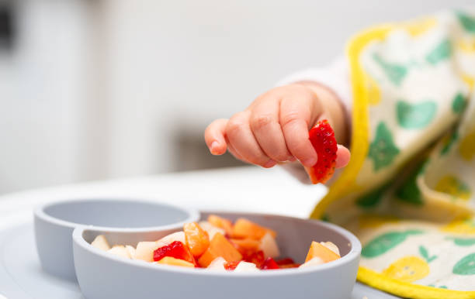
תזונה לתינוק חצי שנה עד 9 חודשים
שיניים מעידות על בשלות עיכולית פנימית ובשל כך נתאים
את המזון לתינוק ואת המרקם.
בשלב זה נמנע מפירות הדר ,פלפלים חצילים עגבניות
ותפוחי אדמה .

Slide 14
תזונה לגיל
תשעה חודשים עד שנה וחודשיים/ שלוש
בשלב זה ניתן לשלב בארוחות בשר ועוף מרוסקים או חתוכים לחתיכות קטנות .
התאמה למצב השיניים בפה מבחינת שיניים טוחנות.
נעדיף קציצות טחונות ומבושלות .
לא כדאי בשלב זה חתיכות שלמות של עוף או סטייק , שיפון, תירס ,עגבניות ,תפוחי אדמה , ביצים ,טופו, יוגורט .

Slide 15
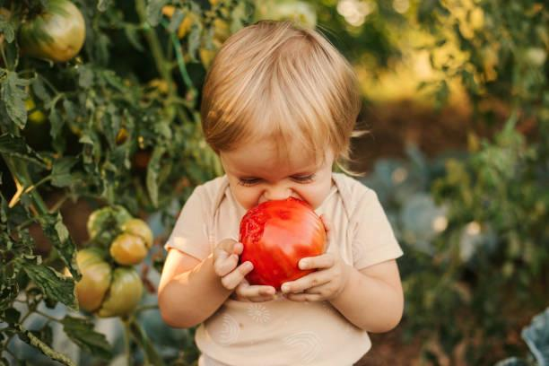
תזונה לגיל
שנה וחודשיים /שלוש עד גיל 3 שנים
ניתן להוסיף למגוון המזונות הבאים: פירות הדר ,דגנים, בשר, דגים, עוף ,אבוקדו ,טחינה ,שקדים, כוסמת ,אורז ,קינואה
שיבולת שועל ,קטניות מכל הגוונים (עדיף שיהיו מושרות
ומונבטות על מנת למנוע רגישויות יתר או ייצור גזים וכאבי בטן .
נתאים מזון לפי מצב השיניים של הילד .

Slide 16
טעויות בתזונת תינוקות
חלב ומוצריו
מוצרים מזוקקים עתירי סוכר כגון: מיץ פטל, במבה , פתי בר
חטיפי תינוקות.
שימוש מופרז במלח ותיבול
שימוש בקופסאות שימורים
מזון שאינו מרוסק ולא מותאם ליכולת הלעיסה של התינוק
חמאת בוטנים

Slide 17
תזונת ילדים
ניתן דגש על שימוש במזון מתוצרת ביתית בעל ערך תזונתי גבוהה אשר חשוב לגדילה תקינה ,התפתחות קוגניטיבית יעילה ,חיוניות ושמחת חיים.
דגנים מלאים , פירות במגוון ,קטניות ,שומנים ממקור טבעי כגון: טחינה ,אבוקדו ,שמן זית ,חמאת שקדים .
מעל גיל 5 אפשרי שקדים ואגוזים שלמים וכן בשר ועוף
(נעדיף אורגני ).
נמנע ממוצרים מעובדים ללא ערך תזונתי ,למשל קמחים לבנים, ממתיקים ,חטיפים שוקו ,חמוצים ,מלוחים ,מזון מקופסאות שימורים.
קפה ,מיצים ,דגני בוקר , נקניקיות ,פסטרמה, בשרים מעובדים, גבינה צהובה וכל מוצרי החלב ,חומץ.

Slide 18
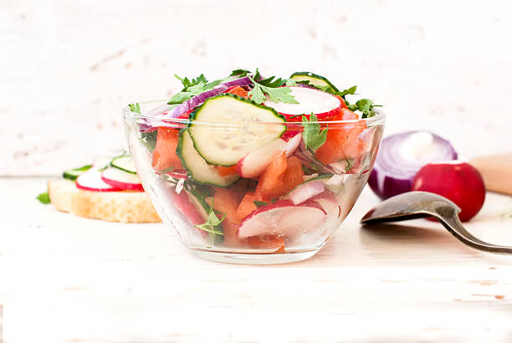
תזונת ילדים
כדי לתת לילדים הסברים ,הם אוהבים שמסבירים להם את
הקשר בין המזון שהם אוכלים לבין בריאות הגוף.
לתת להם להכיר טעמים ללא תיבול ,פתאום מגלים כמה
בטטה ללא כלום טעימה פשוט .

Slide 19
דוגמאות לארוחות
בוקר:
סלט פירות /פירות חתוכים אפשר להוסיף טחינה או אגוזים/ שקדים וכדומה .
מעל גיל 5 אפשרי שקדים לא טחונים
אפשרות לארוחה הנ"ל בצורת שייק וניתן להוסיף זרעים מסוימים כגון: זרעי שיאה /זרעי פשתן בעלי ערך תזונתי גבוהה.
דייסת שיבולת שועל יחד עם פירות טריים, בתוספת קינמון
חמאת בוטנים, סילאן או דבש להמתקה .

Slide 20
דוגמאות לארוחות
ארוחת עשר :
כריך מתוצרת ביתית מדגן מלא יחד עם טחינה /אבוקדו/ חמאת שקדים יחד עם ירק חתוך בצד .
עוגיות שיבולת שועל מתוצרת ביתית
חביתה /ביצה קשה אורגנית יחד עם אבוקדו /טחינה
וירקות חתוכים.

Slide 21
דוגמאות לארוחות
ארוחת צהריים: ירקות חיים יחד עם ירוקות מבושלים יחד עם :
דג/ עוף/ בשרו וטחינה / שמן זית / אבוקדו ואפונה /שעועית
ירוקה או אדממה/ ברוקולי / כרובית מבושלת או אפויה .
קטניות מבושלות יחד עם דגנים מבושלים –אורז מלא /קינואה
או כוסמת יחד עם אבוקדו ושמן זית /טחינה ובטטה /תפוחי אדמה מבושלים /אפויים.

Slide 22
דוגמאות לארוחות
ארוחת ערב :מרקי ירקות : כתום/ אפונה /ירקות שורש/ עגבניות וכדומה .
פשטידת ירק אפויה
אנטי פסטי
תפוחי אדמה /בטטה בתנור /אפונה /ברוקולי /כרובית מבושלים .

